Slide 1
Téma: Tuky, sladkosti a soľ v Spojení so zdravým aktívnym Životným Štýlom
Juraj Petráš, žiak 4.ročníka ZŠ Prievaly

Slide 2
Zoznam aktivít
Pripomenutie si : besedy - Životný štýl s diabetologickou sestrou a bábkového divadla Hugo a jeho sladkosti
Prednáška rodičom na danú tému
Príprava zdravých pokrmov
„Oci, mami, poď si zacvičiť s nami a ochutnaj dobrôtky vyrobené nami“ – športové poobedie rodičov s deťmi s ochutnávkou zdravých pokrmov
Jumping

Slide 3
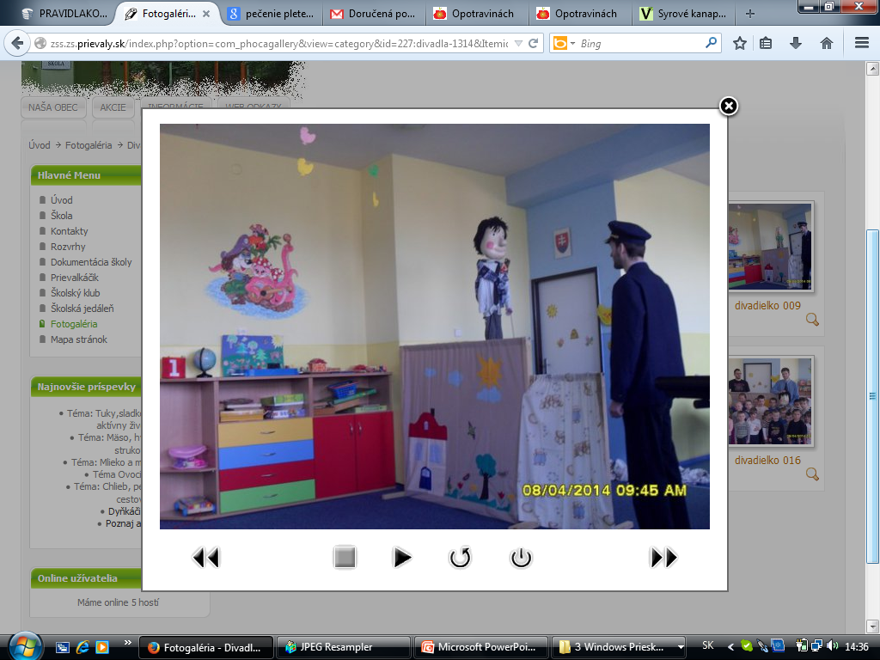
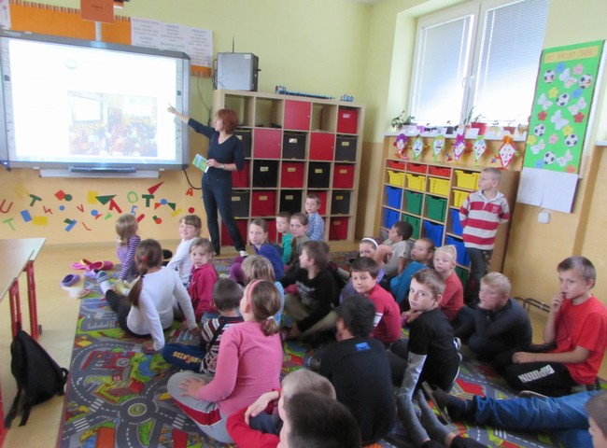
Rozprávka Hugo a jeho sladkosti
Pripomenuli sme si bábkové divadlo „Hugo a jeho sladkosti“
prostredníctvom našej webstránky. Rozprávka hovorí o škodlivosti sladkostí a poukazuje na konzumáciu ovocia a zeleniny.

Slide 4
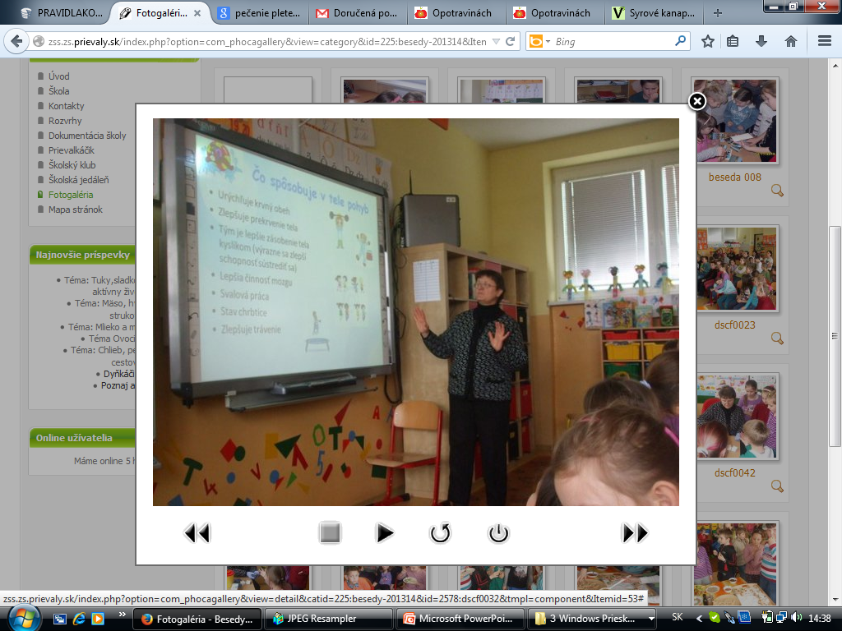
Tiež sme si pripomenuli besedu Zdravý životný štýl
s diabetologickou sestrou prostredníctvom našej webstránky

Slide 5
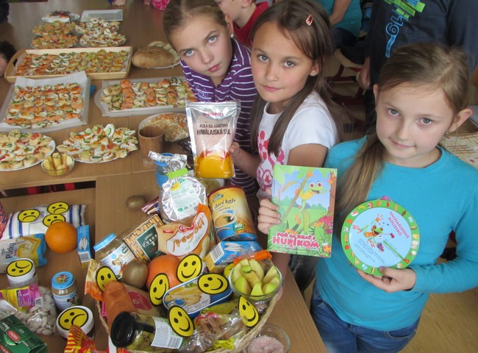
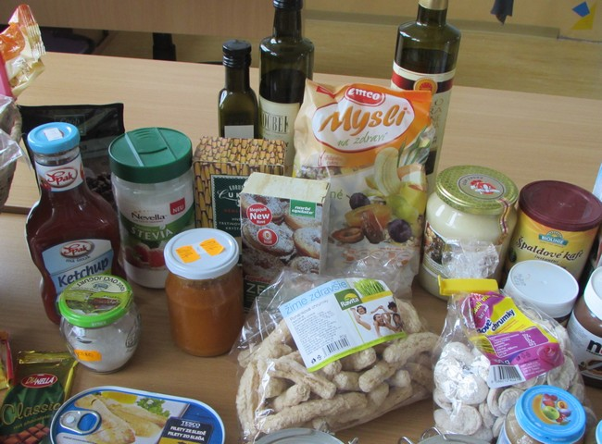
Prednáška Tuky, sladkosti, soľ, zdravé a nezdravé jedlá
Mamička môjho spolužiaka, ktorý má diabetes nám porozprávala o detskej cukrovke, o ich stravovaní. Prečítali sme si rozprávku „Poď sa hrať s Hupsíkom,“ ktorej obsahom je daná téma a diabetes. Poukazovala nám zdravé a nezdravé potraviny, vysvetlila nám, čo obsahujú, čo by sme mohli jesť, keď máme chuť na sladké, ochutnali sme rôzne dobrôtky napr. zdravé chrumky, jednotkové muffiny bábovky z mandľovej múky. Smajlíkmi sme určovali zdravé a nezdravé jedlá.

Slide 6
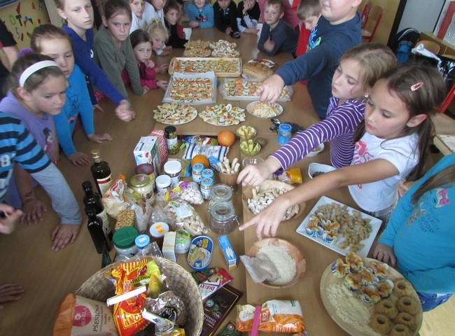
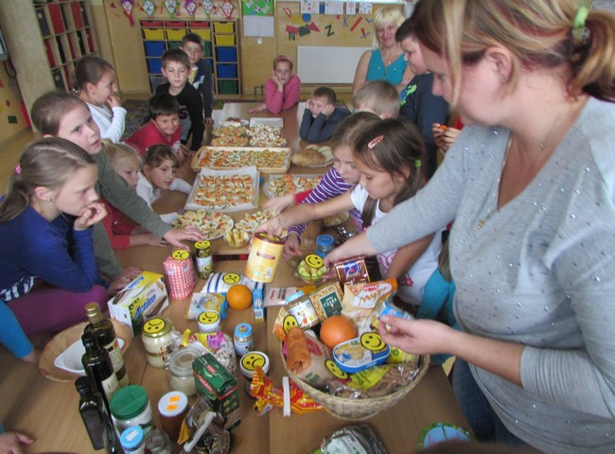
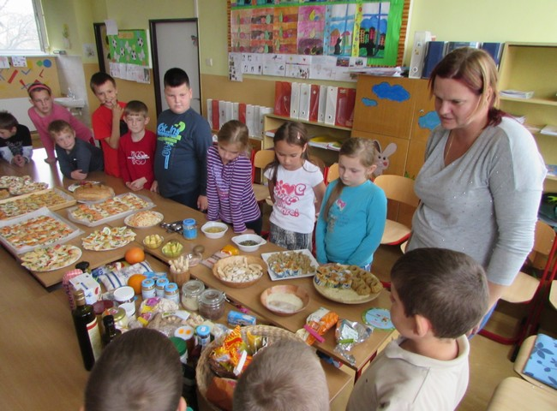

Slide 7
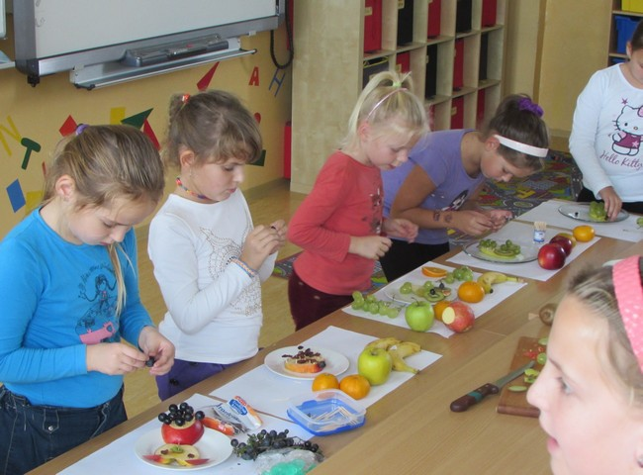
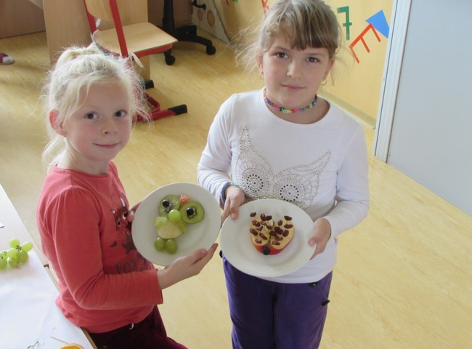
Príprava zdravých pokrmov
Naučili sme sa pripraviť veselú a pre nás zaujímavú ovocnú desiatu alebo olovrant, ktorý nám môže oveľa lepšie zachutiť ako sladkosti. Robili sme ovocníčkov.Pre rodičov sme prichystali chuťovky z cícerovej, mrkvovej, cesnakovej, syrovej nátierky.

Slide 8
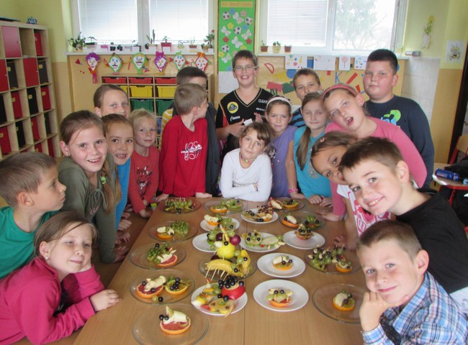
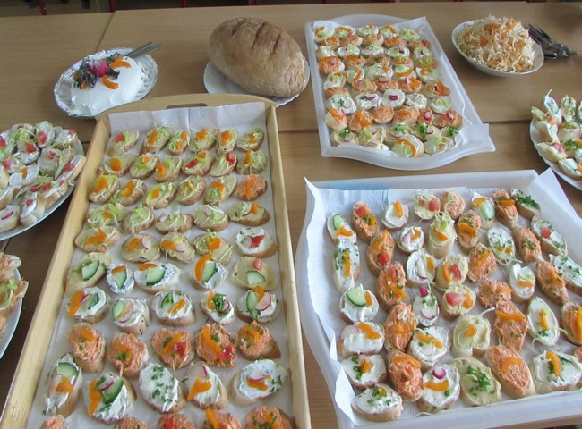
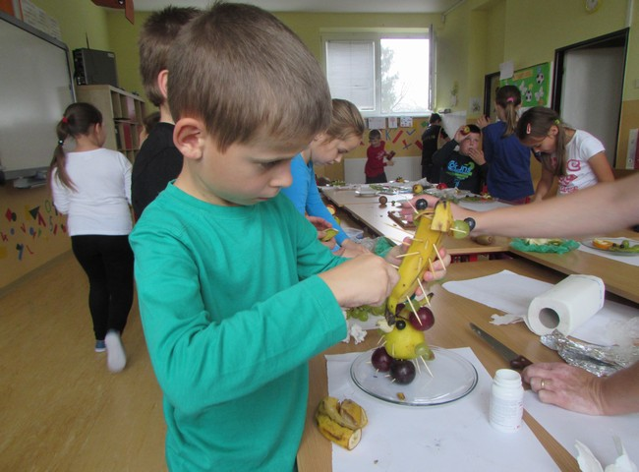

Slide 9
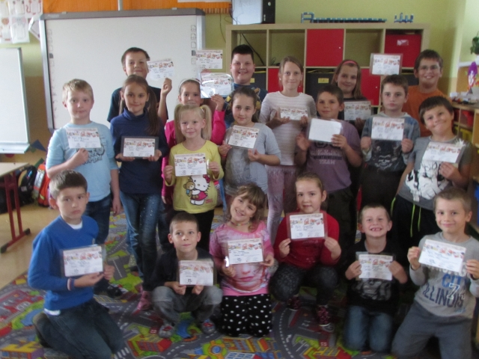
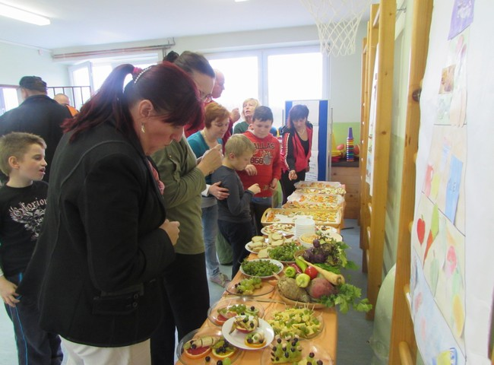
„Oci, mami,poď si zacvičiť s nami a ochutnaj dobrôtky vyrobené nami“
Poobede o tretej hodine prišli do našej minitelocvične naši rodičia, príbuzní . Spoločne sme si zaspomínali na aktivity, ktoré sa plnili na vyhlásené témy. Zhodnotili sme naše činnosti . Pamiatkou na ne nám bude diplom za aktívnu účasť v projekte“Hovorme o jedle.“ Následne na to sme sa ešte vrátili k poslednej téme a prítomní ochutnali naše zdravé pokrmy: upečený domáci chlieb, chuťovky z rôznych nátierok, zeleninový šalát, ovocné dobroty,...Najväčšiu radosť nám robili súťaže s rodičmi a futbal.Aj keď nám počasie neprialo, prežili sme pekné športové a zábavné popoludnie.

Slide 10
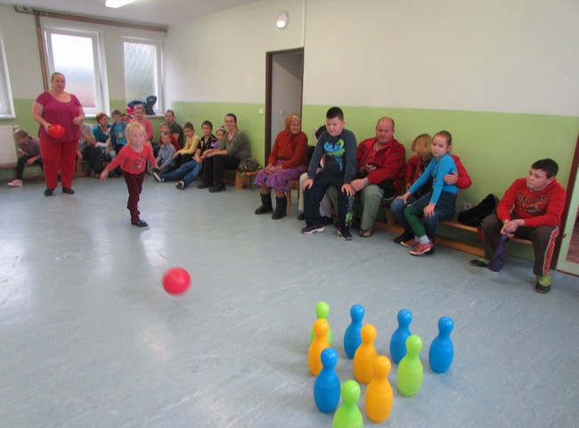
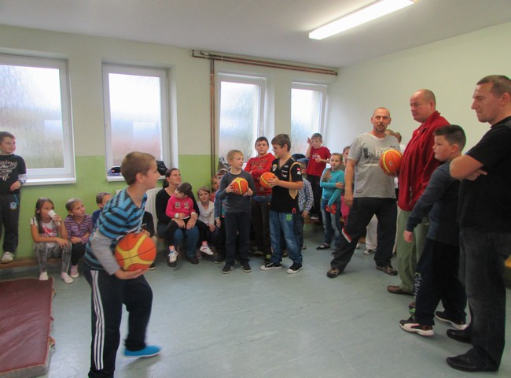
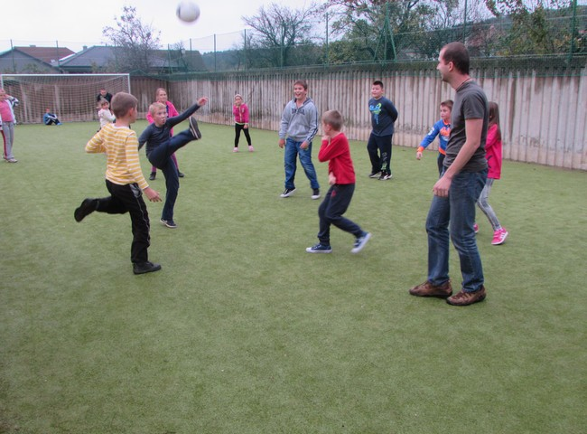
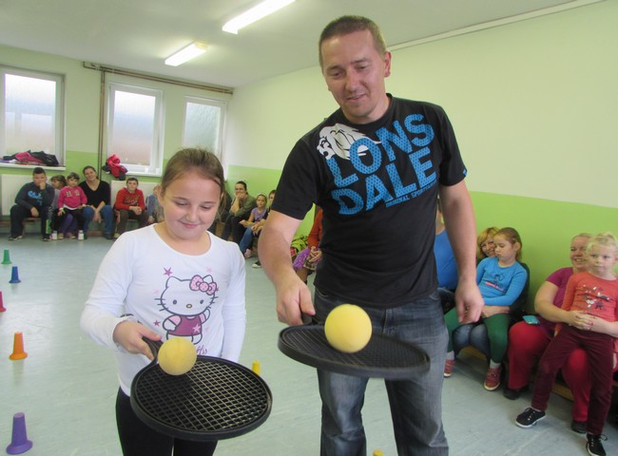

Slide 11
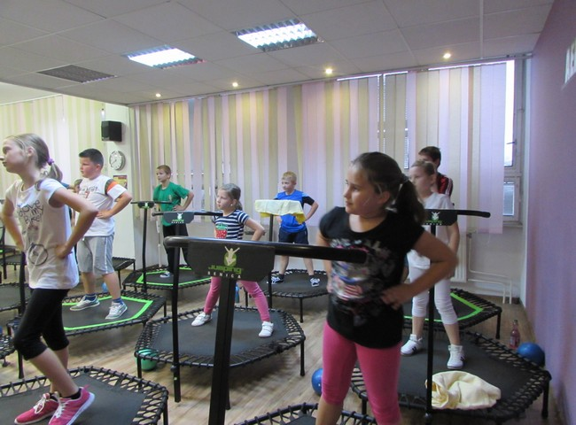
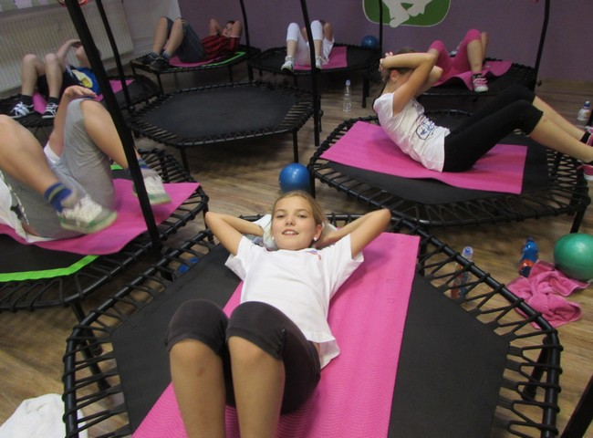
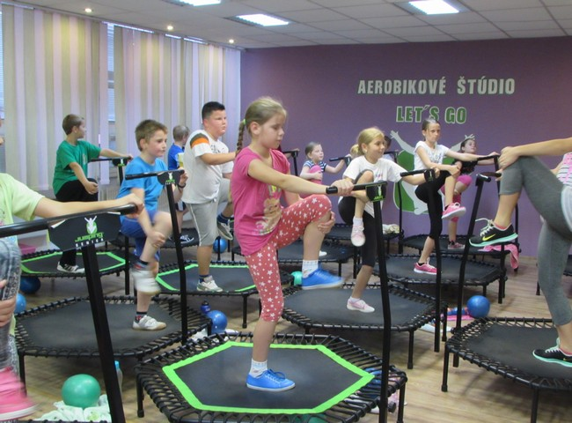
Jumping Senica
Štvrtáci a tretiaci, 16 žiakov, navštívilo ráno o ôsmej Jumping Senica. Prvýkrát sme vyskúšali takéto cvičenie a bolo to SUPER! Po návrate o 11,00h sme mali všetky ostatné aktivity vyššie spomínané .

Slide 12
Požadované údaje
Názov a adresa školy: Základná škola Prievaly 187,906 34 Prievaly
Kontaktná osoba: Mgr. Svetlana Vachová
Mobil: 0906 768 253 email: svetlanavach@gmail.com
Meno a priezvisko žiaka, ktorý pripravoval súťažný príspevok: Juraj Petráš, 4.ročník
Počet žiakov zapojených do témy: 31
Celkový počet žiakov : 33
Názov témy: Tuky, sladkosti a soľ, zdravý aktívny životný štýl
Poznámka:
Naša škola je neplnoorganizovaná. Má dve triedy so spojenými ročníkmi. Počas celého týždňa sa väčšina žiakov(okrem chorých) zapojili do aktivít vyhlásených na dané témy. Tie prebiehali doobeda aj poobede po vyučovaní. Snažili sme sa vtiahnuť do projektu rodičov, príbuzných žiakov, ktorí sa niektorých aktivít aktívne zúčastnili. Všetky aktivity boli postupne zdokumentované uverejňované aj s receptami na našej stránke www.zs.prievaly.sk

